Slide 1
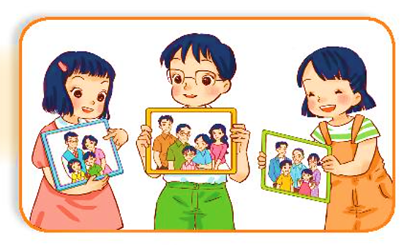
CHỦ ĐỀ 1
GIA ĐÌNH
BÀI1
CÁC THẾ HỆ
TRONG GIA ĐÌNH

Slide 2
Thứ hai, ngày 6 - 9 - 2021
Tự nhiên và xã hội
Các thế hệ trong gia đình

Slide 3
Giới thiệu với các bạn về thành viên trong gia đình em

Slide 4
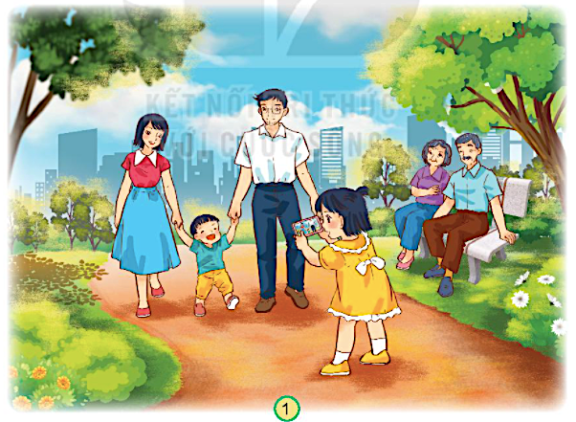
Em hãy nêu các thành viên
trong gia đình Hoa. Từ người nhiều tuổi đến ít tuổi.
Ngày nghỉ, gia đình Hoa làm gì?

Slide 5
2. Gia đình Hoa có nhiều thế hệ cùng chung sống.
SƠ ĐỒ CÁC THẾ HỆ TRONG GIA ĐÌNH HOA
- Những người ngang hàng trên sơ đồ là cùng một thế hệ.
Ông
Bà
Chỉ và nói tên các
thành viên cùng thế hệ?
Gia đình Hoa
có mấy thế hệ?
Mẹ
Bố
Hoa
Em của Hoa

Slide 6
2. Giới thiệu sơ đồ các thế hệ trong gia đình em.
1. Vẽ, dán ảnh hoặc viết tên từng thành viên trong gia đình em theo sơ đồ sau:
Sơ đồ 1
Sơ đồ 2

Slide 7
Gia đình hai thế hệ thường có bố mẹ và con. Gia đình ba thế hệ có ông bà, bố mẹ và con

Slide 8
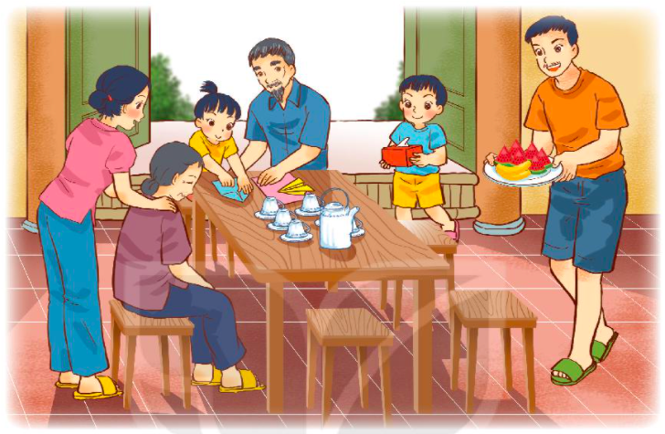
Quan sát hình dưới đây:
1. Kể những việc thể hiện sự quan tâm, chăm sóc giữa các thành viên trong gia đình?
2. Tại sao mọi người cần yêu thương, chia sẻ với nhau?

Slide 9
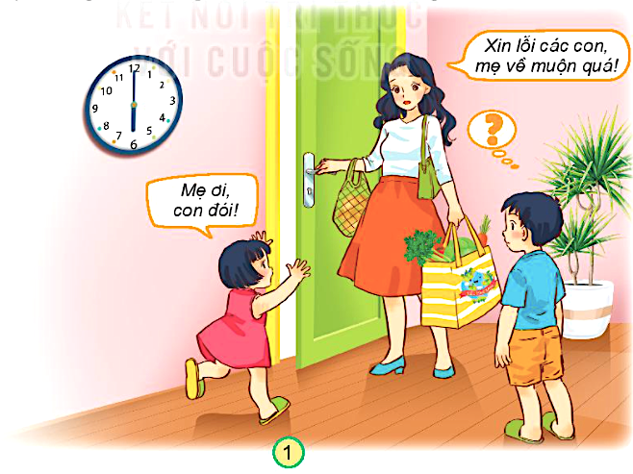
Nếu gặp tình huống sau, em sẽ nói và làm gì?
Xin lỗi các con,
mẹ về mộn quá!

Slide 10
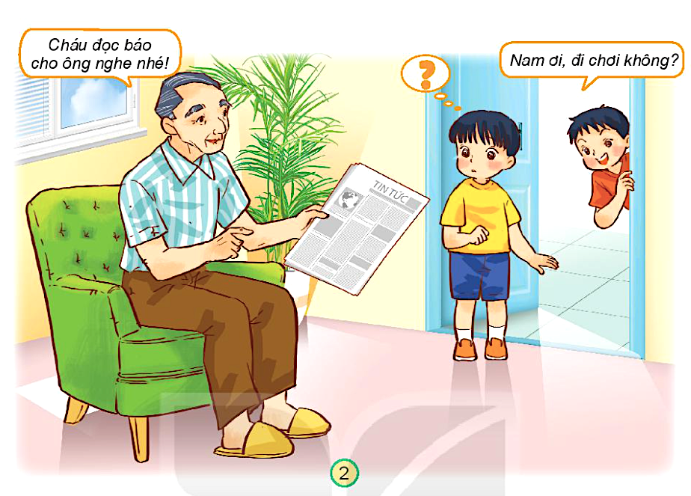
Nếu gặp tình huống sau, em sẽ nói và làm gì?
Cháu đọc báo cho
ông nghe nhé
Nam ơi, đi chơi thôi!

Slide 11
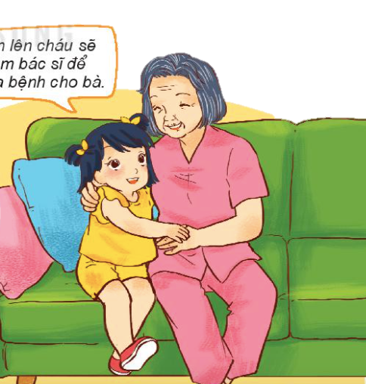
Em thích việc làm nào nhất? Vì sao?
Em đã làm gì để thể hiện sự quan tâm, chăm sóc người thân?
Lớn lên cháu làm bác sĩ để chữa bệnh cho bà.

Slide 12
Mỗi gia đình thường có các thế hệ cùng chung sống.
Mọi người luôn yêu thương, chăm sóc và chia sẻ công việc nhà với nhau.

